Slide 1


Defensa de tesis
Licenciatura en Gestión de Sistemas de Automatización y Robótica
Autores: Coletti Fausto
Perez Daniel
Vedia Mauro
02/12/25
Tutor: Bugallo Mario
Notes:
FA--------------------MA / FA / DA
Lic Gest Sist Aut y Rob
Uni Nac LOMAS ZAMORA
Agradecimiento familias, profes, univ publica

Slide 2



Seguridad Funcional en la Automatización de Paletizado
Presentación de equipo
Vedia Mauro
Fausto D. Coletti
Daniel Perez
Tecnico universitario en automatización y control
Tecnico universitario en automatización y control
Tecnico universitario en automatización y control
UNGS
UNGS
UNGS
F. S. Tech. (TÜV) # 5413 / 25
Notes:
MA / FA / DA--------------------MA
Presentacion
Tema: Seguridad Funcional en la Automatización de Paletizado
Presentación personal

Slide 3
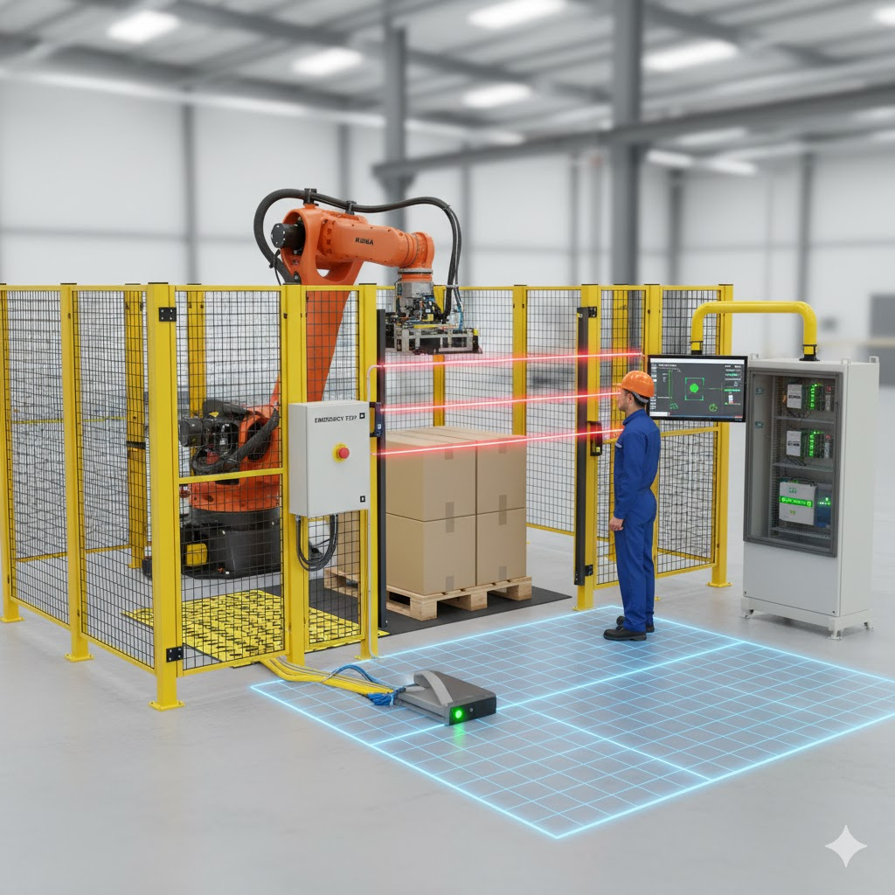
¿Qué problema queremos resolver?
La automatización mejora la productividad, pero también trae nuevos riesgos.
En el paletizado, muchas empresas automatizan sin integrar la seguridad funcional.
Eso genera accidentes, costos y pérdida de confianza que podrían evitarse.
Notes:
MA--------------------FA
Problema a resolver
+ product pero + riesgos +graves
poca seguridad prioridad inversion product
+accidentes +costos -bienestar humano -reputación de empresa

Slide 4

¿Qué buscamos demostrar?
Queremos mostrar que invertir en Seguridad Funcional no es un gasto, sino una decisión estratégica.
Analizamos su impacto en la reducción de riesgos, su viabilidad económica y cómo mejora la imagen de la empresa.
SEGURIDAD
EFICIENCIA
REPUTACION
Notes:
FA--------------------MA
Que buscamos?
Inversion safety
NO ES gasto
ES decisión estrategica

Slide 5


Nos basamos en……
• Base del trabajo: Análisis descriptivo-analítico sobre seguridad funcional en paletizado automatizado.
• Enfoque y fuentes: Normativas internacionales, bibliografía técnica y estadísticas de organismos de seguridad.
• Principales referencias: ISO 12100, ISO 13849, IEC 62061, reportes OSHA y datos regionales de accidentes.
Notes:
MA--------------------DA
Nos basamos en....
Analisis de normativa internacional
bibliografía tecnica
Estadísticas nac e inter

Slide 6


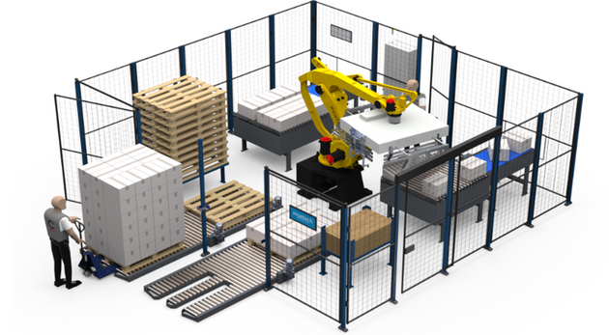
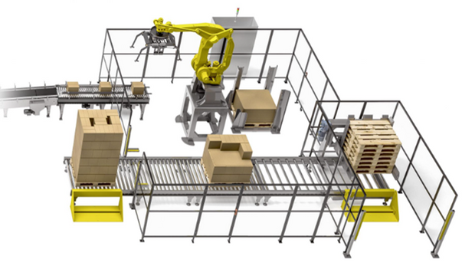
UN POQUITO DE HISTORIA...!
LENTO/DEPENDIENTE DEL OPERADOR
Ergonómico
Golpes
Cortes
Tropiezos
Fatiga
OPERACIONES MANUALES
RAPIDO/MENOS DEPENDIENTE OPERADOR
Errores operativos
OPERACIONES MANUALES Y AUTOMATICAS
MUY RAPIDO
Atrapamiento
Arranque inesperado
Colisiones
Energías residuales
OPERACIONES AUTOMATICAS
Notes:
DA--------------------FA
Historia
manual
total dependencia operador
SIN riesgos con automatismo
++ riesgos fisicos
semi auto
- dependencia operador
+ riesgos con automatismo
- riesgos fisico
autom 100%
sin dependencia operador
++riesgo autom
sin riesgo fisico

Slide 7

IMÁGENES SENSIBLES
Notes:
FA--------------------FA
video de sit real
consulta advertencia para personas impresionables

Slide 8
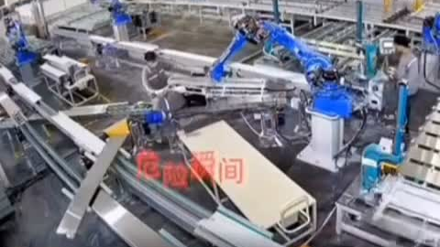
Notes:
FA--------------------MA
Arranque inesperado
Confusión, actos impulsivos
+instinto - razón
nadie se pone en peligro adrede

Slide 9
Humanos: Lesiones graves o fatales, afectación emocional y caída de la moral del equipo.
Económicos: Indemnizaciones, multas, aumento de seguros y pérdida de productividad.
Operacionales: Paradas de línea, menor calidad y caída de reputación corporativa que comprometen la continuidad.
Impacto de los accidentes industriales
Notes:
MA--------------------DA / MA
Impacto de los accidentes
Humanos: lesiones, moral del equipo
Economicos: multas, indemnizaciones, seguros siniestralidad
Operacionales: -productividad, - calidad, - clientes

Slide 10

Hablemos de números...
Internacional :
EE. UU.: +226 muertes y +11.000 lesiones graves anuales por vehículos industriales.
77 accidentes con robots (2015–2022); 41 muertes (1992–2017),.
UE: 2,97 millones de accidentes no fatales y 3.286 fatales (0,1 %) en 2022.
Los accidentes no mortales predominan, pero causan pérdidas elevadas.
Regional:
Brasil (2012–2022): 6,7 millones de accidentes laborales, 25.500 muertes; 15 % vinculadas al uso de maquinaria.
Argentina:
+600.000 accidentes laborales anuales, ~700 fatales.
Sectores de logística y manufactura entre los de mayor incidencia.
Notes:
DA / MA--------------------FA
NUMEROS...
(Occupational Safety and Health Administration)
Administracion de seguridad y salud en el trabajo (EEUU)
EEUU 77 acci con robots, 41 muertes (1992–2022)
UE: 2,97 mill no fatales y 3.286 fatales (0,1 %) en 2022.
Brasil : 6,7 mill acci lab, 25.500 muertes; 15 % vinculadas al uso de maquinaria (2012–2022)
ARG 600.000 accidentes laborales anuales (+- 700 fatales).

Slide 11
Problemática
Percepción Errónea: Las empresas a menudo perciben la implementación de tecnología de seguridad no como una inversión estratégica, sino como un costo adicional que debe evitarse.
La implementación conforme a norma de sistemas de Seguridad Funcional puede reducir la tasa de accidentes graves drásticamente.
Notes:
FA--------------------MA
Problemática
percepción de
Inversion safety = gasto, costo adicional
ES decisión estrategica ya que reduce tasa de accidentes y costos varios, $ y tiempo

Slide 12
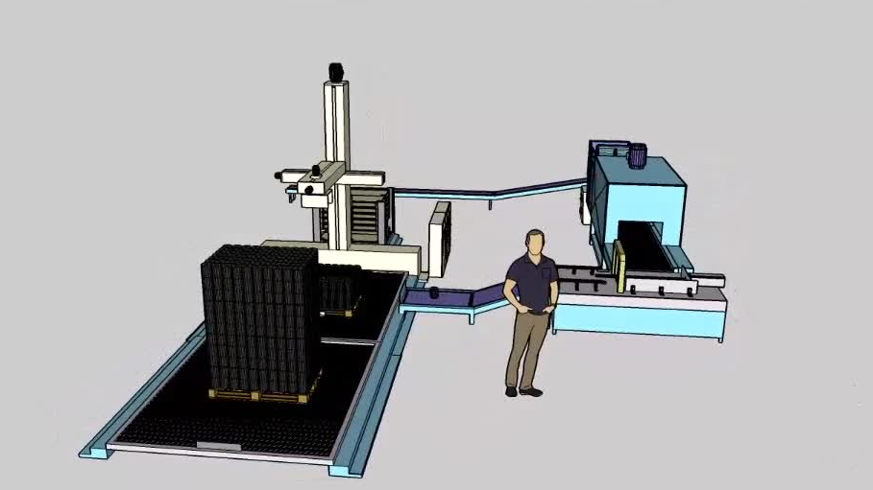
Celda sin seguridad
Notes:
MA--------------------MA / DA
Celda sin "seguridades"
MENCIONAR EL FUNCIONAMIENTO DE LA CELDA (breve)
LA CELDA PUEDE TENER:
Movimientos predecibles e impredecibles
Arranque inesperado
La seguridad depende de las aptitudes del operador

Slide 13
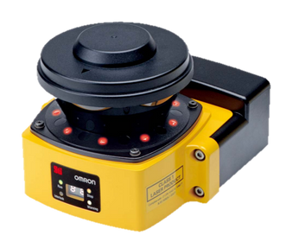
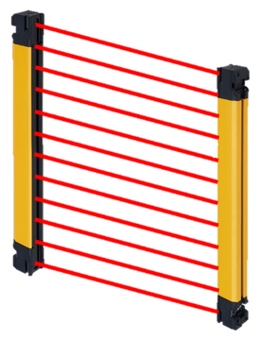

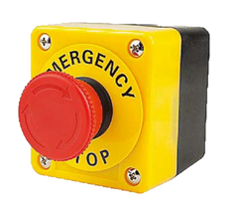
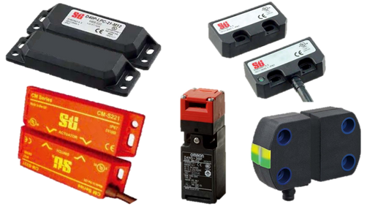
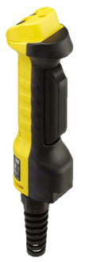
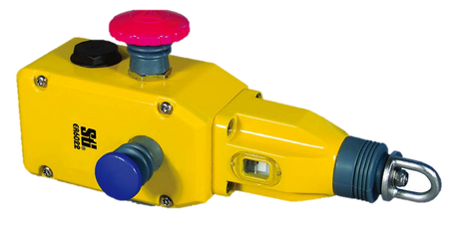
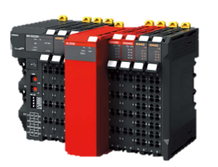

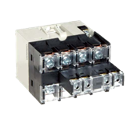
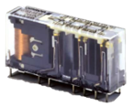
Dispositivos de seguridad
DETECCION
CONTROL
MANIOBRA
Notes:
DA--------------------FA
existen gran variedad de dispositivos
Detección
Control
Maniobra
opticos
radar
mecanicos
megneticos codificados
RFID. etc

Slide 14
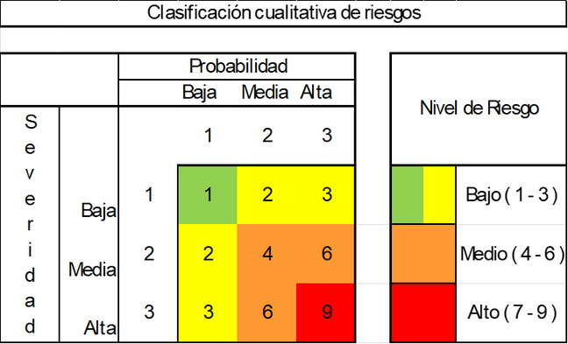

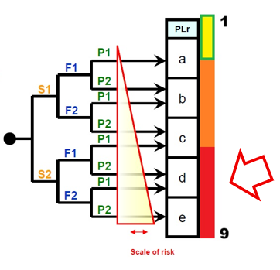
Metodologia aplicada
Evaluación de peligros /
ponderación de riesgos
Determinación de Nivel de confiabilidad PL
Selección de componentes de seguridad / diseño de solución
Cumplimiento normativo
Adecuación al proceso y entorno
Notes:
FA--------------------FA
Metodologia
Identificación de peligros
Valoracion RIESGO
SEVERIDAD - FRECUENCIA/PROBABILIDAD
Nivel de CONFIABILIDAD
componentes
Deteccion - Control - Maniobra
elección norma, proceso y entorno

Slide 15
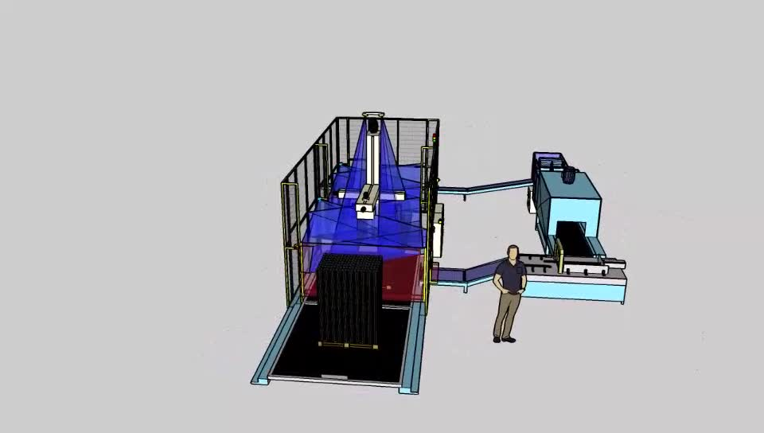
Celda con seguridad
Notes:
FA--------------------MA
Celda con seguridades
La seguridad NO dependen de las aptitudes del operado
NO es posible ingresar a la celda con el sistema en funcionamiento

Slide 16
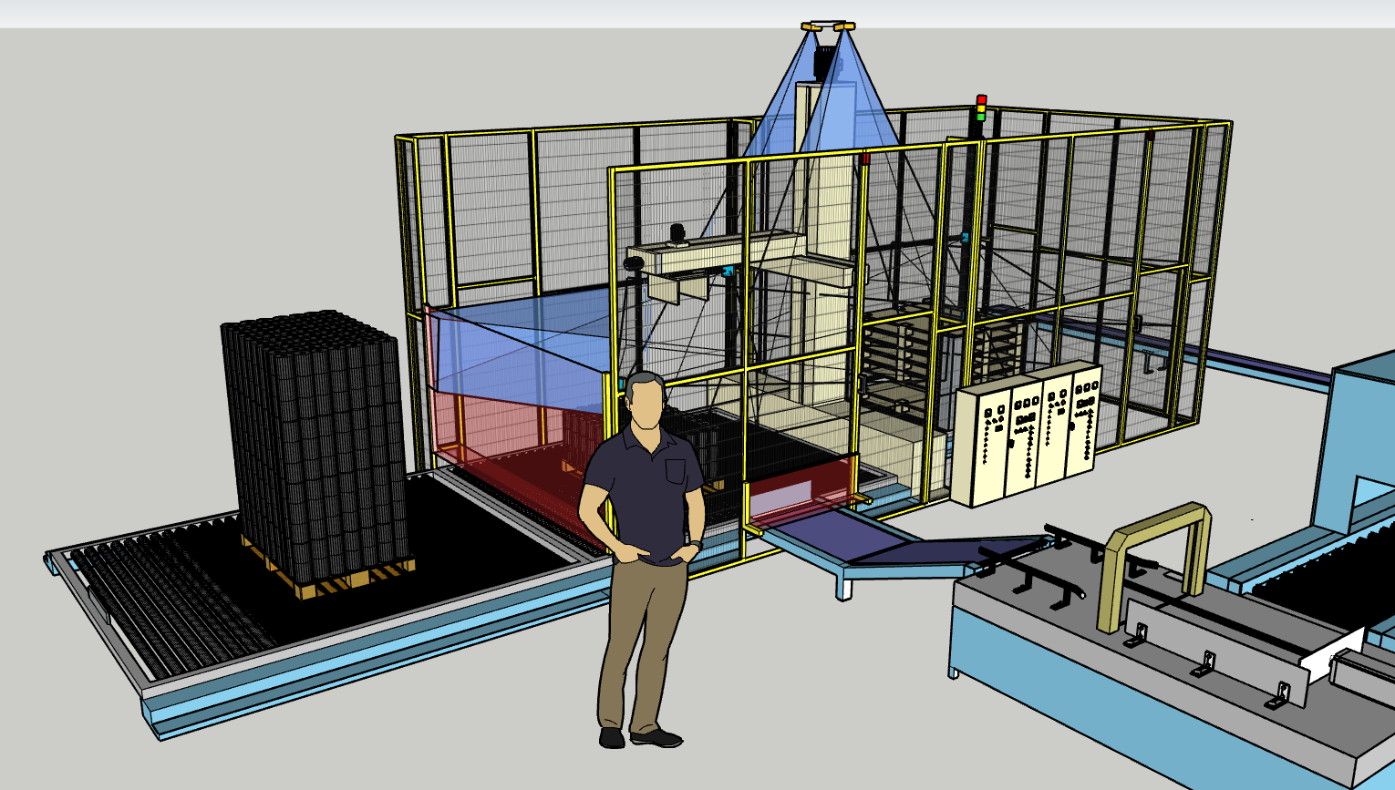
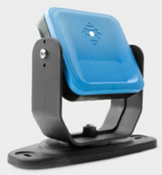
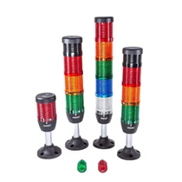
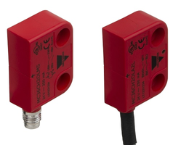
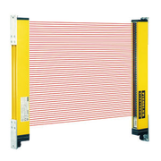
Dispositivos de protección
Radares
Balizas de
seguridad
Cortinas
fotoelectricas
con muteo
Sensores magnéticos de seguridad
PSC
Relé guía forz.
Contactor
de Seg.
Notes:
MA--------------------FA
CFE con muteo diferencia entre prod y lo demas
SW de puerta monitores apertura
RADAR monitorea presencia en interiotr de la celda
PE Detiene movimientos, siempre accion correctiva NO preventiva
PSC gestión de señales y cortes
MANIOBRA detiene movimientos, interrumpe señales de PLC operativo
BALIZA muestra estados de seguridad

Slide 17
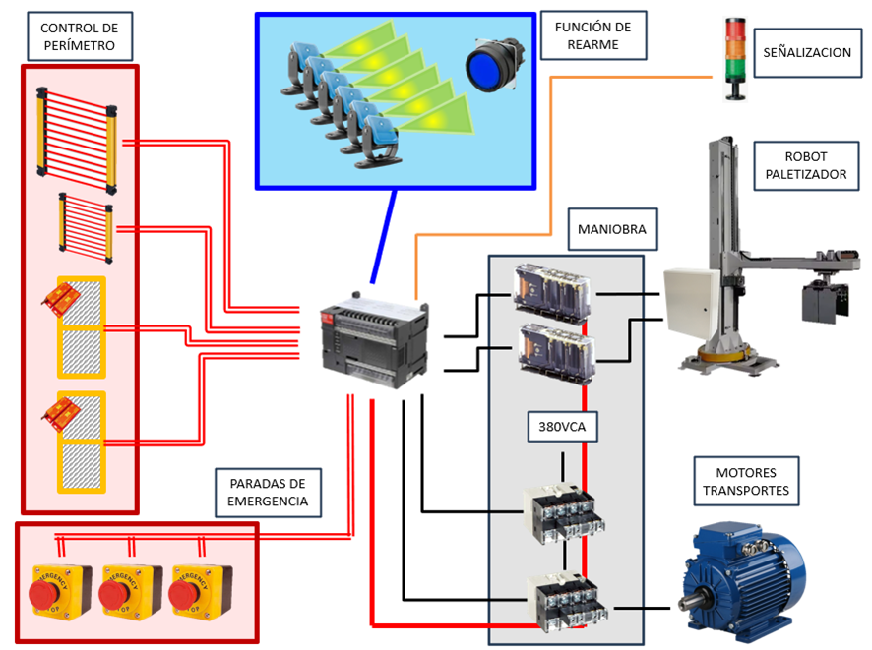
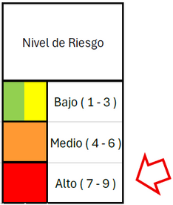
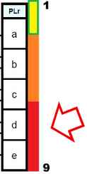


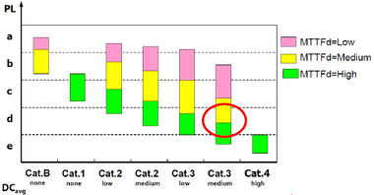
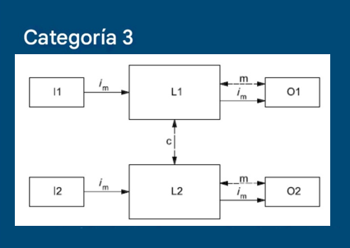
Esquema de control
Notes:
FA--------------------DA
Esquema de control
Ponderación Riesgo
Pl equivalente
Cat Arquitectura
Doble canal, Componentes de seguridad de probada confiabilidad, Diagnostico de falla.

Slide 18
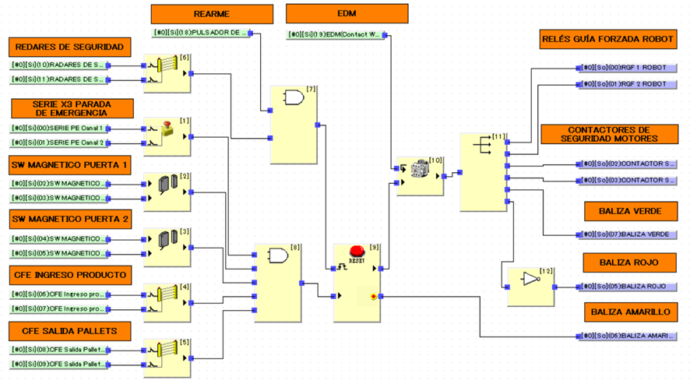
Programa PLC de seguridad
Notes:
DA--------------------DA
Program PLC
Programación por bloque evita el factor humano, configurables dentro de la estructura validada.
Entrega reporte de funcionamiento que puede ser auditado y validado.

Slide 19

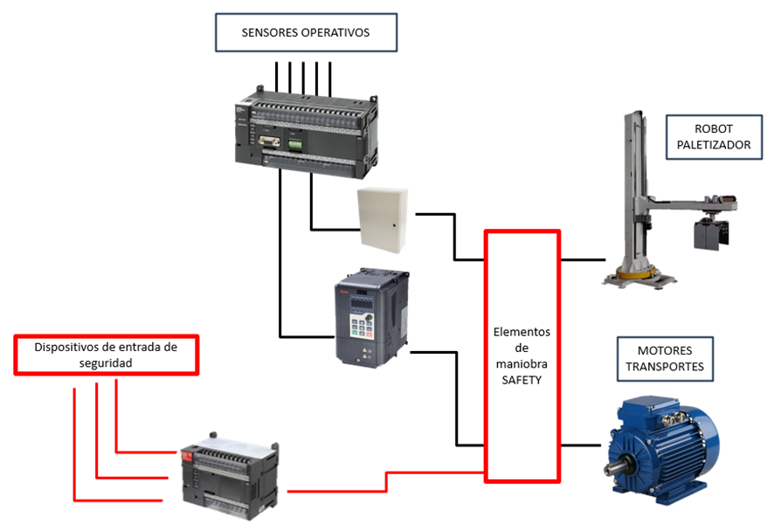
Esquema operativo
Notes:
DA--------------------MA
Esquema operativo
integración de sistema de seguridad con un sistema de automatización estándar
Interacción aguas abajo de control de accionamiento evita arranque inesperados
interrumpe las señales operativas

Slide 20
BENEFICIOS ECONÓMICOS
Costos aprox: Hardware de seguridad USD 9,500 - 15,000.
Ingeniería e instalación USD 7,000 - 12,000.
Capacitación USD 2,000 - 3,000.
Inversión total estimada (Range): USD 18,500 - 30,000.
ROI: La inversión en safety (USD 18.5k - 30k) es una fracción del costo de
un solo accidente grave (USD 200k+).
Beneficios: Ahorros en costos directos accidentes graves. Usd200,000
Atracción y retención de talento
Valor de marca y relaciones con clientes
Ventaja en relaciones inversoras
Cumplimiento normativo
Notes:
MA--------------------FA
Beneficios eco
en este ejemplo
u$s
Hard+ing+cap = 18 - 30k
ROI 30k<<<200k accidente grave
Ademas de Benef
Costos dir e indir
Atracc talentos
Valor marca - rel clientes
Cumpl normativo

Slide 21

Conclusiones clave
La implementación de seguridad funcional reduce eficazmente los riesgos en operaciones automatizadas.
La seguridad funcional se confirma como una inversión estratégica: evita costos, mejora la productividad, proporciona previsibilidad y fortalece la imagen corporativa.
Un sistema seguro protege tanto a las personas como a la continuidad operativa y a la empresa en su conjunto.
Sin seguridad, no hay eficiencia.
Sin seguridad, no hay calidad.
Sin seguridad, no hay futuro.
Notes:
FA----------------FA
Conclusiones
reduce eficazmente los riesgos en operaciones automatizadas.
se confirma como:
inversión estratégica que
evita costos,
mejora la productividad,
proporciona previsibilidad
fortalece la imagen corporativa.
protege personas, continuidad operativa y empresa

Slide 22

Muchas
Gracias
02 de diciembre de 2025
Notes:
FA--------------------FA
Muchas Gracias

Slide 23
¿Preguntas?
Notes:
FA
Preguntas

Slide 24
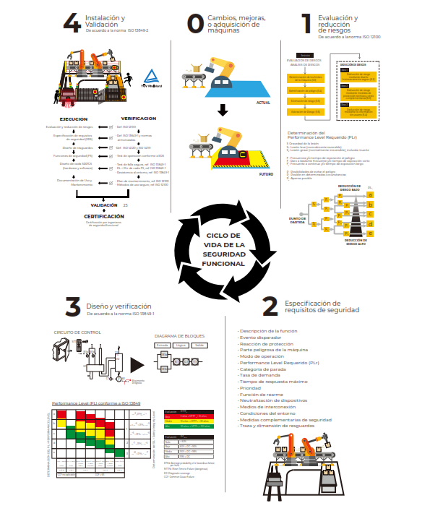

INSTALACIÓN
Y
VALIDACION
EVALUACION
DE
RIESGOS
DISEÑO
O
MODIFICCION
DISEÑO
Y
VERIFICACION
ESPECIFICACIONES
DE
SEGURIDAD
Notes:
FAUSTO
Preguntas

Slide 25
ISO 12100 (Tipo A): Principios generales para el diseño seguro de máquinas.
ISO 14121-1 (Tipo A): Evaluación de riesgos y métodos de reducción.
ISO 13849-1 (Tipo B): Control de seguridad, categorías y niveles de prestaciones (PL).
ISO 13849-2 (Tipo B): Validación y verificación de funciones de seguridad.
IEC 62061 (Tipo B): Seguridad funcional en sistemas eléctricos y electrónicos.
ISO 14119 (Tipo B): Enclavamientos y dispositivos de control de resguardos.
ISO 13857 (Tipo B): Distancias de seguridad para evitar el acceso a zonas peligrosas.
ISO 14120 (Tipo B): Requisitos para el diseño y construcción de resguardos físicos.
ISO 14118 (Tipo B): Prevención de arranques inesperados de maquinaria.
ISO 13850 (Tipo B): Requisitos funcionales para paradas de emergencia.
ISO 10218-1 (Tipo C): Seguridad y diseño de robots industriales.
ISO 10218-2 (Tipo C): Integración segura de robots y celdas automatizadas.
ISO/TS 15066 (Tipo C): Seguridad para robots colaborativos e interacción humano-robot.
ISO 16092-1 (Tipo C): Seguridad general en prensas mecánicas.
ISO 16092-2 (Tipo C): Requisitos específicos para prensas mecánicas.
ISO 16092-3 (Tipo C): Seguridad en prensas hidráulicas.
ISO 11111-1 (Tipo C): Requisitos generales de seguridad para maquinaria textil.
ISO 11111-4 (Tipo C): Seguridad en máquinas de acabado textil.
ISO 19085-1 (Tipo C): Seguridad en máquinas para trabajar madera.
ISO 19085-3 (Tipo C): Seguridad en centros de mecanizado y routers CNC para madera.
Ley de Higiene y Seguridad en el Trabajo N.º 19.587Ley de Higiene y Seguridad en el Trabajo N.º 19.587
Normas tipo A: Fundamentos y terminología general de seguridad de máquinas.
Normas tipo B: Aspectos o componentes específicos aplicables a diferentes tipos de máquinas.
Normas tipo C: Aplican a máquinas o familias de máquinas específicas.
Ley de Higiene y Seguridad en el Trabajo N.º 19.587
Notes:
FAUSTO

